Slide 1
La Scuola dopo la DaD. Riflessioni intorno alle sfide del digitale in educazione
Maria Ranieri
Associata di Didattica e pedagogia speciale – Università degli Studi di Firenze
Presentazione di Beatrice Montesel
Espongono Beatrice Montesel e Denise Feltrin

Slide 2
Introduzione e parole chiave
Questo articolo presenta una riflessione sulle tecnologie digitali per l'istruzione mentre considera i nostri tempi che sono segnati dagli attuali scenari socio-culturali gravi segnati dall'emergenza sanitaria dovuta alla diffusione del Coronavirus.
Parole chiave: School - Digital Teaching - Distance Learning - Covid-19 – Pedagogic Innovation

Slide 3
La scuola e l'emergenza Covid-19
Il 4 Marzo 2020 il Presidente del Consiglio dei Ministri, alla luce del carattere particolarmente diffusivo dell’epidemia da COVID-19 e l’aumento dei casi sul territorio italiano, firma il decreto che stabilisce la chiusura delle scuole (DPCM 4 Marzo 2020).
Dall’emanazione del decreto ministeriale, tutte le scuole, anche se con tempi, modalità ed esiti differenti, hanno riorganizzato la propria offerta formativa.

Slide 4
Riferimenti normativi
La Nota del 28 Marzo il Ministero dell’Istruzione (Nota 562/2020) ha stanziato 85 milioni di euro per consentire alle istituzioni scolastiche statali di dotarsi di piattaforme digitali per l’apprendimento a distanza.
Il 6 Aprile 2020 il Ministero dell’Istruzione (MIUR, 2020) ha anche pubblicato una guida per i docenti dal titolo “Didattica a distanza e diritti degli studenti. Mini-guida per docenti”.
Un ultimo riferimento normativo di rilievo riguarda il pronunciamento sul delicato tema della valutazione da parte della Commissione Cultura e Istruzione, che in data 27 Maggio 2020 ha approvato un emendamento al Disegno di legge n. 1774.

Slide 5
Ricerche di carattere nazionale e internazionale
Parallelamente sono state pubblicate diverse ricerche di carattere nazionale e internazionale sull'impatto dell'emergenza Covid-19 sulla scuola, sugli insegnanti e gli studenti.
CENSIS, 16° Rapporto sulla comunicazione I MEDIA E LA COSTRUZIONE DELL’IDENTITÀ
INDIRE Indagine tra i docenti italiani pratiche didattiche durante il lockdown. report preliminare, 2020
JRC (in stampa). What did we learn from schooling practices during the Covid-19 lockdown? Insights from five EU countries.
OECD. School Education during COVID-19. Were teachers and students ready? Paris: OECD Publishing, 2020.

Slide 6
Risultati conseguiti
Alcuni studi sottolineano come nel periodo della DaD siano state riproposte le strategie didattiche tipiche della scuola in presenza.
Altre indagini evidenziano come gli insegnanti fossero sostanzialmente impreparati ad affrontare la didattica con gli strumenti digitali
Ulteriori lacune sul versante della progettazione didattica, laddove l’attività non è stata ripensata specificamente per il setting della rete.

Slide 7
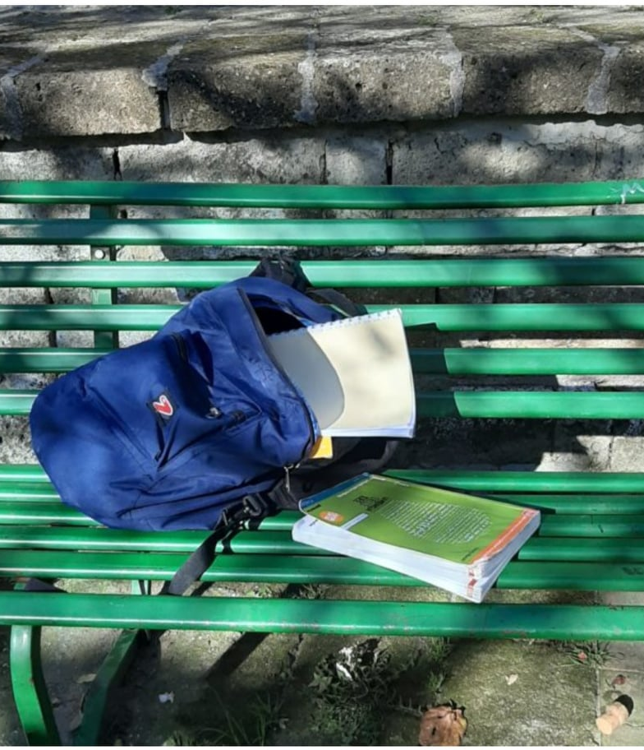
Difficoltà emerse
La dispersione scolastica e la gestione dei processi valutativi emergono come le maggiori criticità.
Per quanto riguarda la valutazione: le difficoltà di ripensare le modalità valutative tradizionali.

Slide 8
Il dibattito pubblico
Alla proliferazione di decreti legislativi e indagini sull’impatto dell’emergenza Coronavirus sul sistema scolastico, si è accompagnato un accesso dibattito pubblico, che ha visto schierati su fronti opposti i “pro-DaD” contro i “no-DaD”.
Dalla parte dei “pro-DaD: ” tutti coloro che hanno guardato a questa situazione come ad una opportunità per ripensare finalmente la scuola in digitale.
Tra i “no-DaD”: tutti coloro che attribuiscono alla tecnologia una valenza disumanizzante: “la scuola è un’aula e la DaD è solo un pessimo surrogato della didattica in presenza”.

Slide 9
La formula DAD
Nel tentativo di superare le banali contrapposizioni, un primo elemento su cui riflettere riguarda l’acronimo stesso adottato per indicare la nuova modalità didattica dei mesi di lockdown: DaD, ossia didattica a distanza.
Dalla fine degli anni Novanta in poi hanno prevalso altre espressioni quali “didattica online”, “apprendimento online”, “didattica in rete”, “didattica online”
L’adozione della formula DaD ha così proiettato nel passao piuttosto che nel futuro il dibatto sul ruolo delle tecnologie nella formazione online.

Slide 10
"Distanza" in ambito educativo
Occorre considerare che parlare di “distanza” in ambito educativo non è per niente innocuo.
In questo senso, gli insegnanti devono maturare consapevolezza sui diversi modi di manifestare i segni della presenza attraverso le nuove tecnologie.

Slide 11
Il fenomeno delle videolezioni
Il fenomeno delle videolezioni, due fallimenti:
il primo riguarda la didattica del rimpiazzamento che non riprogetta la formazione in funzione dei mutati vincoli spazio-temporali.
il secondo concerne la stessa didattica presenziale nella sua modalità erogativo-trasmissiva, che non pone al centro lo studente e il suo coinvolgimento nei processi di apprendimento, bensì l’insegnante.

Slide 12
Didattica Digitale Integrata (DDI)
Il decreto del Ministro dell’Istruzione del 26 giugno 2020, n. 39,ha fornito un quadro di riferimento per la riapertura della scuola con indicazioni sulle modalità attuative della didattica digitale integrata (DDI).

Slide 13
I limiti della DAD
La didattica online è solitamente associata alla formazione degli adulti .
Gli alunni, specie i più piccoli, necessitano di ambienti adeguati alla socializzazione diretta e all’incontro con l’altro;
L’esperienza della DaD dovuta all’emergenza sanitaria ha anche mostrato i limiti della situazione corrente.

Slide 14
I limiti della DAD
Prima di tutto, come abbiamo riportato, i docenti si sono sentiti in molti casi impreparati ad affrontare l’emergenza attraverso il ricorso alla didattica supportata dalle tecnologie.
In secondo luogo, la didattica digitale a distanza o mista presuppone il possesso di tecnologie adeguate e connettività. Tale condizione ha escluso una quota significativa della popolazione studentesca.
Infine, per quanto riguarda i processi valutativi, è fondamentale riportare al centro la funzione formativa della valutazione.

Slide 15
Auspicabili risoluzioni
Dal momento che le piattaforme digitali sono, oggi, in grado di supportare lo scambio dialogico e la produzione condivisa, la formazione dei docenti dovrebbe essere orientata ad una maggiore comprensione delle affordance del digitale per una progettazione tecnologico- didattica.
l’ampliamento dell’accesso tecnologico e la promozione delle competenze digitali non costituiscono un’opzione possibile, ma un dovere nei riguardi dei soggetti per assicurare l’esercizio pieno della cittadinanza.
Interventi formativi per sensibilizzare il personale docente verso una cultura della valutazione orientata al miglioramento sono, da questo punto di vista, tanto auspicabili quanto necessari.

Slide 16
Osservazioni conclusive
Non è più tempo di scorciatoie cognitive e di false contrapposizioni. L’orizzonte non può che essere quello della complessità e del governo dell’inatteso: come osserva Morin (2001, 14), “Si dovrebbero insegnare principi di strategia che permettano di affrontare i rischi, l’inatteso e l’incerto, e di modificarne l’evoluzione grazie alle informazioni acquisite nel corso dell’azione. Bisogna apprendere a navigare in un oceano d’incertezze attraverso arcipelaghi di certezza”.
Morin E., I sette saperi dell’educazione del futuro. Milano: Raffaello Cortina, 2001

